Slide 1
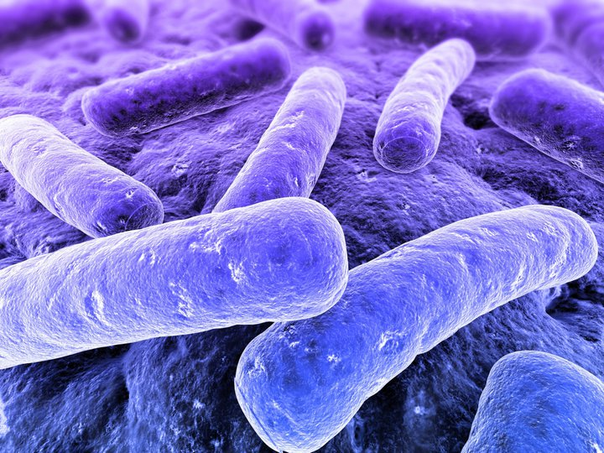
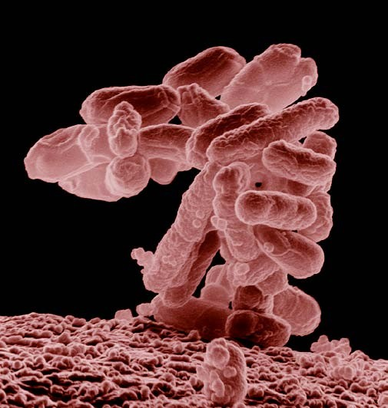
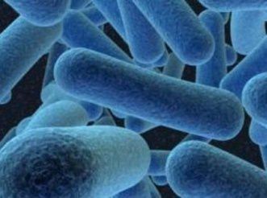
Rozmnožovanie baktérií a húb

Slide 2

Rozmnožovanie
???????
základný znak živých organizmov
zabezpečuje vznik nových jedincov a zachovanie druhu

Slide 3
Rozmnožovanie
pohlavne
nepohlavne
Rozdiel ????

Slide 4
baktérie
Nový jedinec
Nepohlavne !!!
rodič

Slide 5
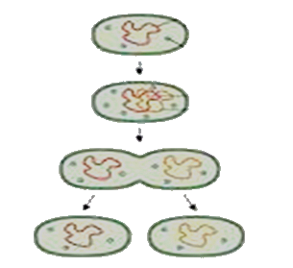
Typy rozmnožovanie baktérií
PRIEČNE DELENIE

Slide 6

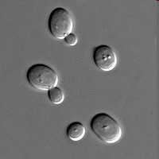
PUČANIE

Slide 7
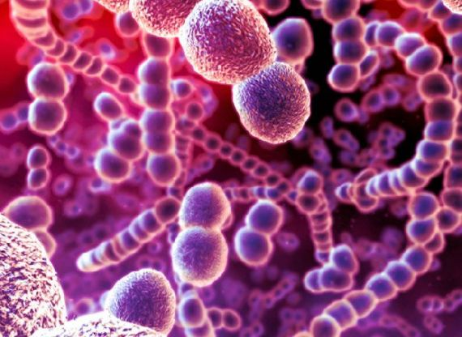
ROZPADOM VLÁKIEN:

Slide 8
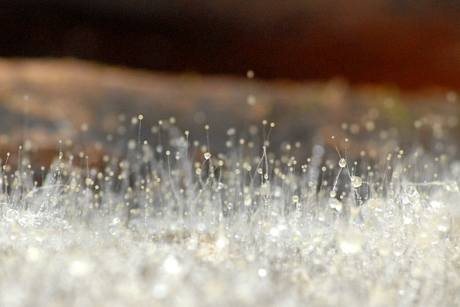
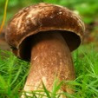
ROZMNOžOVANIE HÚB
Nepohlavne , pohlavne
Jednobunkové
kvasinky
Mnohobunkové
plesne + huby s plodnicou

Slide 9
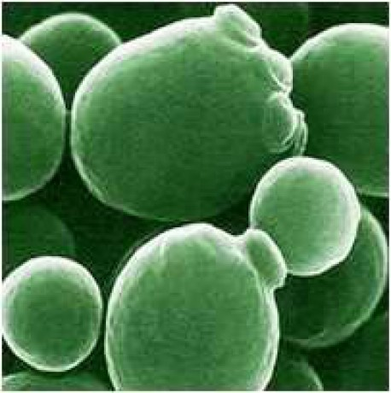
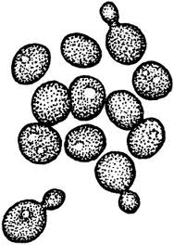
Rozmnožovanie kvasiniek
Nepohlavne -pučaním

Slide 10
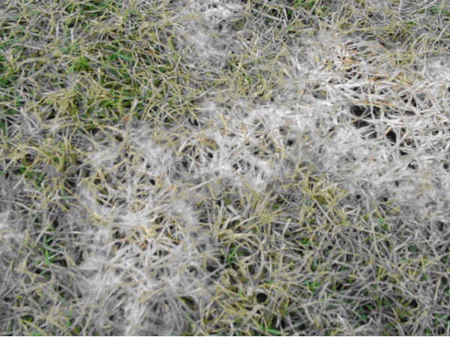
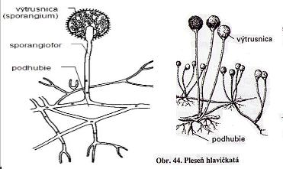
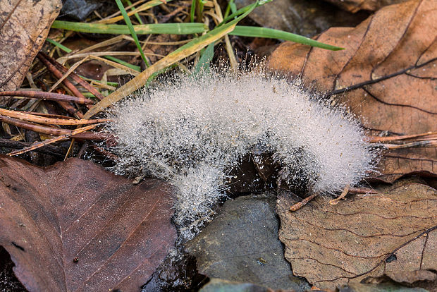
Rozmnožovanie Plesní
Nepohlavne -výtrusmi

Slide 11
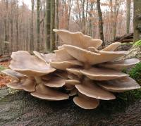
Rozmnožovanie húb s plodnicou
Nepohlavne -výtrusmi
Hliva ustricová
Pohlavne –splynutím vláken 2 rôznych
výtrusov

